Slide 1
A pesquisa norte-americana; Lasswell
Textos:
* A pesquisa norte-americana (Carlos Alberto de Araújo) * A estrutura e a função da comunicação na sociedade (Harold D. Lasswell)

Slide 2
Contexto
Pós 2 Grandes Guerras Mundiais;
Popularização dos meios de comunicação de massa final do século XIX / XX: rádio e imprensa;
Ascensão do nazismo e fascismos coincidem com a ascensão do cinema e a propaganda nos meios de comunicação de massa.

Slide 3
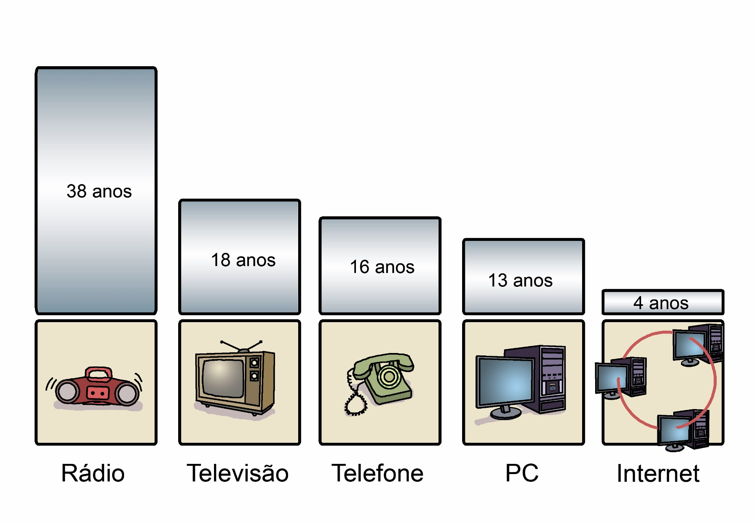
Fonte: http://www.ead.ufrpe.br/acervo-digital-eadtec/node/665

Slide 4
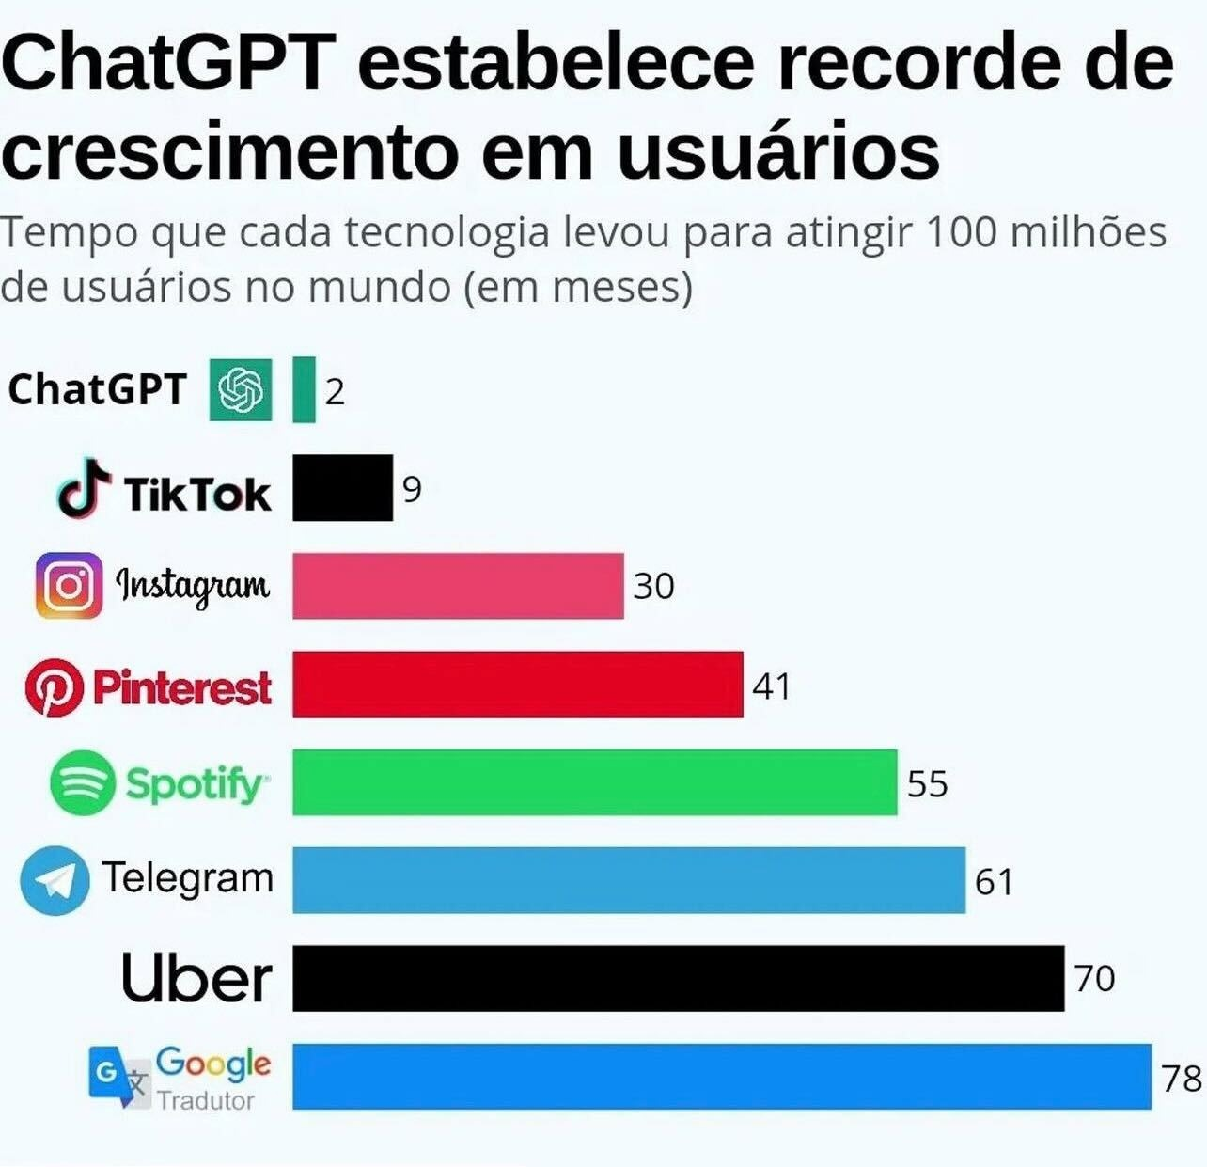
Portal Share
Link
https://portal.tudodeshare.com.br/marketing-digital/chatgpt-e-a-nova-guerra-fria/

Slide 5
Pesquisas
Início do século XX:
Peirce – Semiótica
H. Blumer, M. Mead: Escola de Chicago e o “interacionismo simbólico”, do qual a Escola de Palo Alto (1940) é herdeira;
Mass Communication Research: efeito das mídias nas pessoas. Lasswell – “Propaganda Techniques in the World War”. Funcionalismo

Slide 6
Pesquisas
Teoria Matemática da Comunicação – Shannon e Weaver;
Efeitos no indivíduo: “Teoria Hipodérmica” (termo criado por Lasswell).
Outras denominações (apontadas por De Fleur e Ball-Rokeach, 1993): “Teoria da bala mágica”; “Teoria da Correia da Transmissão”.

Slide 7
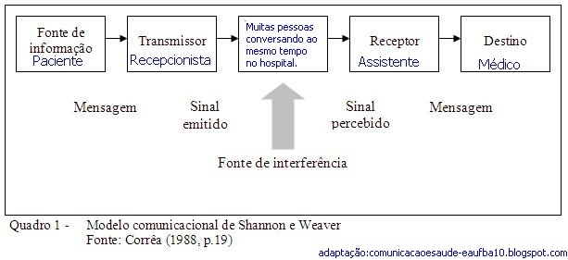

Slide 11
Ontologia do inimigo: Norbert Wiener e a visão cibernética
Pensada no contexto de guerra;
“O que era inimigo de guerra nos anos 40 virou o usuário de internet hoje” (Cesarino, 49’58’’)
Racialização
Anonimização
Servomecanismo (Servomecanismos são definidos como sistemas de controle destinados a um posicionamento que muda imprevisivelmente a posição de um objeto físico que se quer controlar.)
Neste contexto, justifica-se esta visão iliberal da cibernética (sem humanismo nenhum), tendo em vista o inimigo: fascismo / nazismo

Slide 12
Guerra de espectro total: John Boyd, a partir da ecologia da mente de Bateson. “como travar uma guerra sem matar pessoas”: guerra informacional / ciclo de observação / orientação / decisão / ação. Dinâmica de guerra hibrída, que vem do próprio ambiente cibernético

Slide 14
Modelo topológico / Unidade ecológica dominante: públicos moderados da direita e tb público “normal” , além dos radicalizados: Atrator da teoria do caos

Slide 15
Modelo cibernético
Sincronia dos públicos com polos invertidos; (positivo: avanço; negativo - recuo);
- Híbrido cismogênese-platô
Atrator de Roessler
- Modelo de negócio dos influenciadores de extrema direita é desfazer o que o publico estrutural diz; função parasitária (Jovem Pan, por exemplo);

Slide 16
Modelo cibernético
- Implantação de reconhecimento bifurcado na democracia;
- E o englobamento do contrário (Dumont);
- Englobamento do público pelo privado (em uma democracia, é o contrário).
- 8/1: patrimônio público não representa nada se o presidente não for o "meu";

Slide 17
Metacomunicação
Metacomunicação é a informação sobre a informação. Define a relação entre os seres comunicantes.
Alienação técnica é a base do problema
Literacias - no sentido de como a internet funciona!
Duplo vínculo: a vítima está numa relação de submissão em relação controle da metacomunicação;
Não saber sobre como funciona o processo de influência é proposital - ação subliminar no cérebro reptiliano;
Elemento de guerra hibrída; intervir no ciclo cognitivo do cidadão (John Boyd)

Slide 18
Pesquisas
Teoria Hipodérmica:
Ancorados nas teorias de sociedade de massa (Le Bon e Ortega y Gasset)
Teorias Behavioristas; reação humana é reposta a estímulos externos: Pavlov e Skinner
Hipo = baixo; redução; derme = pele

Slide 19
Pesquisas
Modelo comunicativo: um processo iniciado nos meios de comunicação atinge os indivíduos provocando determinados efeitos.
P. 126 do texto 1: “Os indivíduos são vistos como seres indiferenciados e totalmente passivos, expostos aos estímulos vindo dos meios”.
Quantidade de msgs de violência nos meios → atitude violentas por parte do público, especialmente do público jovem.

Slide 20
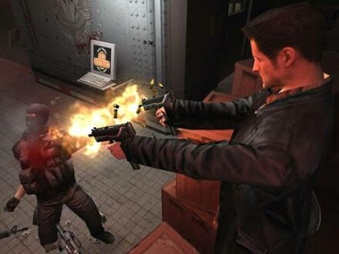
Pesquisas
Já ouviram esta tese?
Game em 1ª pessoa
DOOM

Slide 21
Pesquisas
Estas pesquisas muitas vezes eram financiadas por empresas.
Para superar este modelo, investigações empírico-experimentais: “abordagem de persuasão”.

Slide 22
Pesquisas
Carl Hovland (principal representante)
“Ao se debruçarem sobre os fenômenos psicológicos individuais que constituem a relação comunicativa, os estudiosos desta corrente perceberam que, entre a ação dos meios e os efeitos, atuava uma série de processos psicológicos, tais como o interesse em obter determinada informação, a preferência por determinado tipo de meio, a predisposição a determinados assuntos, as diferentes capacidades de memorização.”

Slide 23
Pesquisas
O modelo teórico é semelhante, mas o quadro analítico é mais complexo.
“Ainda dentro dessa corrente, um segundo campo de estudos procurou estabelecer fatores para garantir uma organização ótima das mensagens, de forma à atender às finalidades persuasivas.” (p. 127)

Slide 24
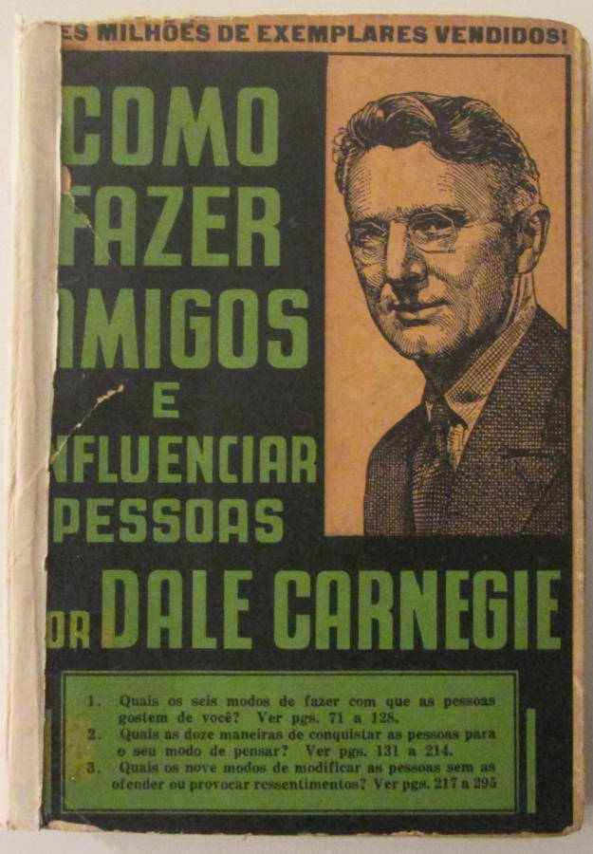
Dale Carnegie cedo percebeu que o êxito tem pouco a ver com conhecimentos profissionais. O mundo pertence a quem consegue expressar as suas ideias, assumir a liderança e entusiasmar os outros. Com base nesta crença, construiu um formidável império na área da formação, hoje presente em 80 países. Como Fazer Amigos e Influenciar Pessoas é o mais bem sucedido livro da história da literatura motivacional. Publicado em 1937, tornou-se num imediato bestseller, esgotou sucessivas edições, foi traduzido em 47 línguas, e ainda hoje vende centenas de milhares de exemplares. O autor sabia que a chave do êxito nas actividades profissionais era o relacionamento pessoal. Com base na sua experiência aperfeiçoou este eficaz método para o sucesso, ainda hoje actual, que começa com as três técnicas fundamentais para lidar com as pessoas, e logo a seguir propõe seis formas de fazer com que os outros gostem de nós, doze maneiras para convencer e nove para liderar.
Companhia editora nacional 1950

Slide 25
Pesquisas
“Teoria dos efeitos limitados”:
Abordagens psicológicas e sociológicas;
1) Kurt Lewin: “(...) interessado nas relações dos indivíduos dentro de grupos e seus processos de decisão, nos efeitos das pressões, normas e atribuições do grupo no comportamento e atitude de seus membros”.
Discípulo Leon Festinger: Teoria da dissonância cognitiva: modos de perceber.

Slide 26
Pesquisas
2) Paul Lazarsfeld: reações imediatas dos conteúdos da comunicação de massa (Ibope / Métricas).
Estudos sobre a composição diferenciada dos públicos e seus modelos de consumo da comunicação de massa. Livros importantes: The People´s Choice (1944); Personal Influence: The Part Played by people in the flow os mass communication (55).

Slide 27
Pesquisas
Descoberta dos “líderes de opinião”: indivíduo que influencia outros na tomada de decisão; modelo “two-step flow of communication” – comunicação como um processo que se dá em um fluxo de 2 níveis: dos meios aos líderes e dos líderes aos demais. (p. 128).
Inclusão dos contextos sociais em que vivem os indivíduos.

Slide 28
Pesquisas
Variação: “enfoque fenomênico”. Klapper, aluno de Lazarsfeld: incorporação de cada vez mais componentes “extramedia” nos estudos.
Esta corrente vai dialogar mais com as outras relegadas à “marginalidade”: Interacionismo simbólico, Semiótica, Palo Alto; Europa: Corrente cultorológica francesa, Semiologia, Cultural Studies de Birmingham.

Slide 29
Pesquisas
Katz, Blumler e Elliott (70): o eixo se desloca da pergunta “o que os meios fazem com as pessoas” para pensar no uso que as pessoas fazem dos meios.
Surge a ideia da “leitura negociada”.
Outra abordagem: Agenda Setting, “Teoria dos efeitos a longo prazo.

Slide 30
Pesquisas
A ação dos meios não age pela formação de opinião, mas como alteradores da estrutura cognitiva das pessoas.
“É o modo de cada indivíduo conhecer o mundo que é modificado a partir da ação dos meios de comunicação de massa – ação esta que passa a ser compreendida como um “agendamento”, a colocação de temas e assuntos na sociedade”. (p. 129)

Slide 31
Cambridge Analytica se declara culpada em caso de uso de dados do Facebook
Fonte: https://g1.globo.com/economia/tecnologia/noticia/2019/01/09/cambridge-analytica-se-declara-culpada-por-uso-de-dados-do-facebook.ghtml

Slide 32
Características das pesquisas
1) Orientação empiricista dos estudos; pesquisa quantitativa;
2) Orientação pragmática, mais política do que científica. Demandas instrumentais do Estado, Forças Armadas, grandes monopólios dos meios de comunicação.
3) Objeto de estudo prioritariamente para a comunicação midiática.
4) Modelo comunicativo que fundamenta todos os estudos.

Slide 33
A estrutura e a função da comunicação na sociedade
Lasswell

Slide 34
Descrição do ato comunicacional
Quem - análise de controle Diz o quê - análise de conteúdo
Em que canal - análise dos meios
Para quem - análise de audiência
Com que efeito? - análise de efeitos

Slide 35
Processo de atenção
Processo de atenção mundial:
Estruturas de atenção
“Editores, jornalistas e oradores vinculam-se à reação interna. Educadores, família, escola, transmitem a herança social.” (p. 108).
Sistemas automáticos de reação (corporal): o mesmo aconteceria a msgs enviadas pelo Estado; nas famílias, vizinhanças, etc; e que a maior parte do processo educacional é conduzido da mesma forma. :-O – p. 109

Slide 36
Necessidades e Valores
Pesquisa a partir da dados e valores fornecidos pela linguagem e outros atos de comunicação: “categorias de relações que são objetos de satisfação reconhecidos”.
“É possível estabelecer uma lista de valores (grupo, indivíduo) presentes em qualquer grupo selecionado pelo estudo”. P. 111
“(...) A ideologia é comunicada à geração ascendente por meio de agências especializadas, como o lar a escola”.

Slide 37
Conflito social e comunicação
Elemento no poder se apoia na comunicação como um meio para preservá-lo.
Função da comunicação: informar o que a “outra parte” faz e sobre o seu poder;
Anonimato (espionagem);
Wikileaks?

Slide 38
Comunicação eficiente
A comunicação é eficiente quando os julgamentos racionais são facilitados (princípio da razão argumentativa, de Habermas).
“Um julgamento racional implementa objetivos vinculados a valores.” (p. 113)
Kerckhove: “O impacto social da Internet como um sistema límbico ”. MATRIZes. V. 9 - Nº 1 jan./jun. 2015 S

Slide 39
Comunicação eficiente
Jornalismo e a interpretação sensacionalista que reduz crises políticas à conflito “intenso e irônico”. (p. 113).
Transmissão de valores de poder, riqueza e respeito para a comunidade como um todo (p. 114).

Slide 40
Pesquisa em Comunicação
“Cada agente é um vértice de fatores de ambiente de predisposição. Quem quer que esteja desempenhando uma função de articulação (relay) está apto a ser examinado do ponto de vista das ‘entradas’ e ‘saídas’ (input/output).”
Relay: retransmissão

Slide 41
Público
Agregados de atenção e públicos; (p. 115)
Grupos de sentimento e públicos:
“Durante uma guerra ou crise bélica, por exemplo, os habitantes de uma região são inexoravelmente levados a impor certas orientações da vida pública a outros. Dado que o resultado do conflito depende da violência, e não do debate, não há um público sob tais condições. O que há é uma rede de grupos de sentimento, que atuam como multidões e, portanto, não toleram dissenção.” (p. 166)

Slide 42
Público
“Produção de públicos calculáveis”: Gillispie, “The relevance of the algorithm”.
“Diz-se, com frequencia, na teoria democrática, que a opinião pública racional depende do esclarecimento.” p. 116
“Um objetivo viável para a sociedade democrática é o esclarecimento equivalente entre o perito, o líder e o leigo”. P. 117

Slide 43
Conclusão
O processo de comunicação na sociedade desempenha três funções:
A) Vigilância sobre o meio ambiente;
B) Correlação dos componentes da sociedade;
C) Transmissão de herança social.

